Slide 1
Adabiyot
10
sinf
Mavzu:
O‘rxun-Enasoy obidalari

Slide 2
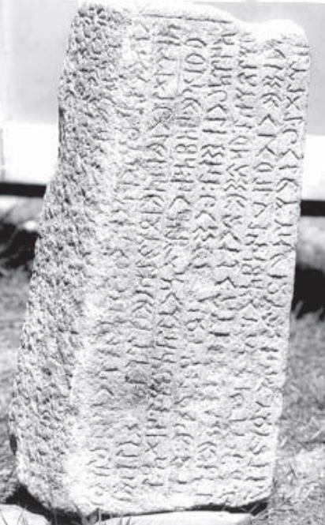
Qadimgi turkiy adabiyot
1
O‘rxun va Enasoy daryolari havzalaridan topilgan
2
Selenga va To‘li daryolari atrofidan
3
Toshbitiklar
Qabr toshiga o‘yib yozilgan
4

Slide 3
Toshbitiklar
“To‘nyuquq“
2 ustunga yozilgan bo‘lib, biri 170 sm,
ikkinchisi 160 sm. 1897-yilda shimoliy Mo‘g‘ilistonda Yelezaveta va Dmitriy Klemens izlab topgan. Bain Sokto manzilida saqlanadi.

Slide 4
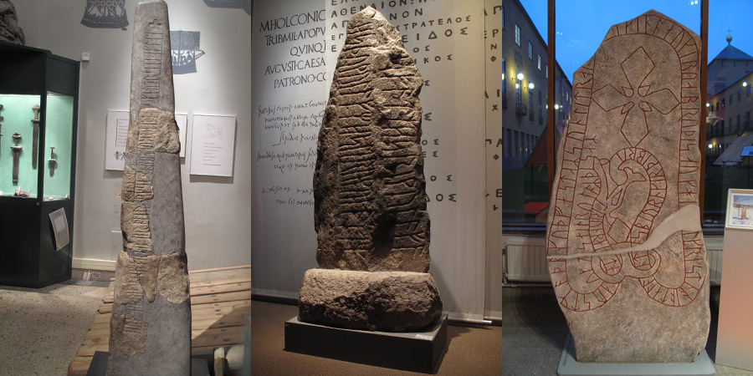
Toshbitiklar manzili
Turfon, Mo‘g‘iliston, Germaniya, Rossiya, Xitoy, Buyuk Britaniya, Shvetsiya, Fransiya, O‘zbekiston, Qozog‘iston, Qirg‘iziston hududlaridan topilgan.

Slide 5
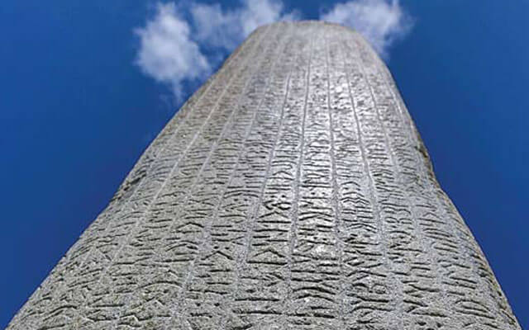
“To‘nyuquq”
“To‘nyuquq” shaxs nomi, sarkarda. “To‘nyuquq” obidasi vatan haqidagi madhiyadir. Kompazitsiya jihatdan yetuk asar. Asar 712-716-yillarda toshga o‘yib yozilgan.

Slide 6
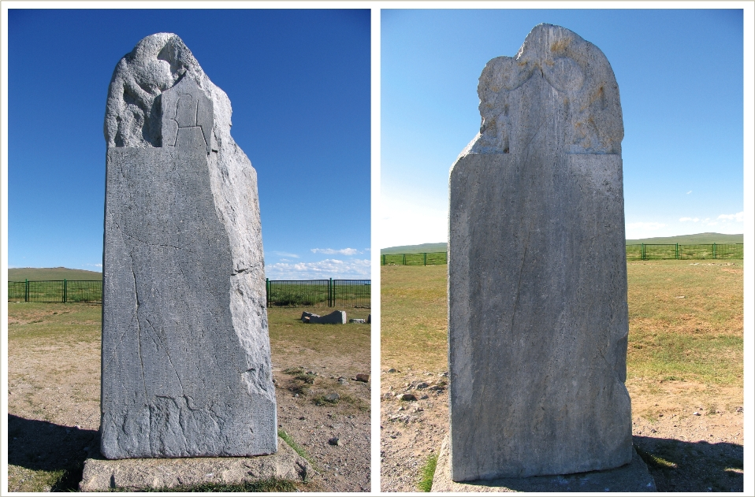
“To‘nyuquq”
Men dono To‘nyuquqman. Turk Bilga xoqon davlatida bu bitikni yozdirdim. To‘nyuquq 700 kishini birlashtirib “shad” degan unvon oldi. “Bu turk xalqiga qurolli dushmanni keltirmadim, yalovli otni yugurtirmadim.”

Slide 7
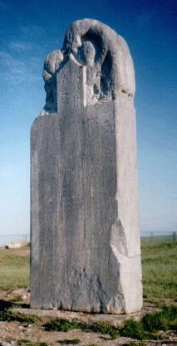
“Kul Tegin”
“Kul Tegin”- hajm va mazmun jihatidan eng salmoqli yodgorlik. Kul Tegin sharafiga qo‘yilgan, marmardan ishlangan, balandligi 3 metr 15 sm. Muallifi Yo‘llug‘ tigin bo‘lgan.

Slide 8
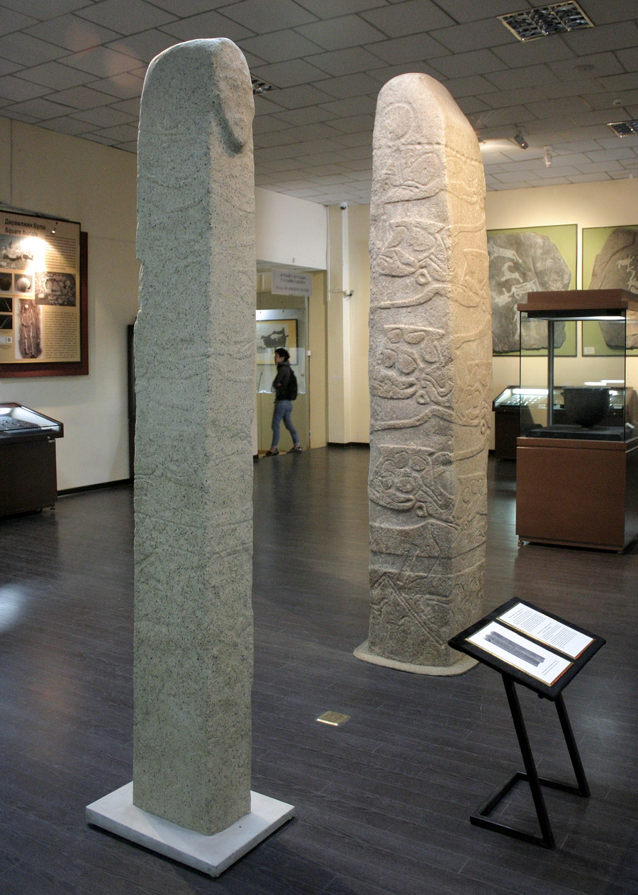
Bitiktoshlar
“To‘nyuquq”,“Kul Tegin”, “Irq bitigi” va “Bilga xoqon” bitiktoshlari tasviri.

Slide 9
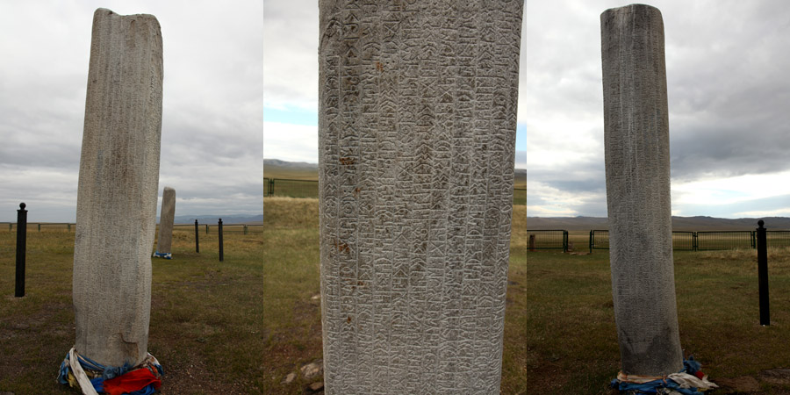
Bitiktoshlar
Bitiktoshlarning katta qismi xoqonlikning o‘ziga xos badiiy solnomasidir. Bitiktoshlar yuqoridan pastga yoki pastdan yuqoriga qarab yozilgan.

Slide 10
MUSTAHKAMLASH
SAVOL
1
2
Ko‘plab hududlardan topilgan toshbitiklar nima uchun O‘rxun-Enasoy obidalari nomini olgan?

Slide 11
JAVOB
Dastlabki obidalar O‘rxun-Enasoy daryolarining havzalaridan topilgan.

Slide 12
Mustaqil bajarish uchun topshiriq:
O‘rxun-Enasoy obidalari haqida bilib oling!
Bitiktoshlarning nomini yodda saqlang!

